Slide 1
Semana | Início | Término
1 | 01/01/2023 | 07/01/2023
2 | 08/01/2023 | 14/01/2023
3 | 15/01/2023 | 21/01/2023
4 | 22/01/2023 | 28/01/2023
5 | 29/01/2023 | 04/02/2023
6 | 05/02/2023 | 11/02/2023
7 | 12/02/2023 | 18/02/2023
8 | 19/02/2023 | 25/02/2023
9 | 26/02/2023 | 04/03/2023
10 | 05/03/2023 | 11/03/2023
11 | 12/03/2023 | 18/03/2023
12 | 19/03/2023 | 25/03/2023
13 | 26/03/2023 | 01/04/2023
14 | 02/04/2023 | 08/04/2023
15 | 09/04/2023 | 15/04/2023
16 | 16/04/2023 | 22/04/2023
17 | 23/04/2023 | 29/04/2023
18 | 30/04/2023 | 06/05/2023
19 | 07/05/2023 | 13/05/2023
20 | 14/05/2023 | 20/05/2023
21 | 21/05/2023 | 27/05/2023
22 | 28/05/2023 | 03/06/2023
23 | 04/06/2023 | 10/06/2023
24 | 11/06/2023 | 17/06/2023
25 | 18/06/2023 | 24/06/2023
26 | 25/06/2023 | 01/07/2023
27 | 02/07/2023 | 08/07/2023
28 | 09/07/2023 | 15/07/2023
29 | 16/07/2023 | 22/07/2023
30 | 23/07/2023 | 29/07/2023
31 | 30/07/2023 | 05/08/2023
32 | 06/08/2023 | 12/08/2023
33 | 13/08/2023 | 19/08/2023
34 | 20/08/2023 | 26/08/2023
35 | 27/08/2023 | 02/09/2023
36 | 03/09/2023 | 09/09/2023
37 | 10/09/2023 | 16/09/2023
38 | 17/09/2023 | 23/09/2023
39 | 24/09/2023 | 30/09/2023
40 | 01/10/2023 | 07/10/2023
41 | 08/10/2023 | 14/10/2023
42 | 15/10/2023 | 21/10/2023
43 | 22/10/2023 | 28/10/2023
44 | 29/10/2023 | 04/11/2023
45 | 05/11/2023 | 11/11/2023
46 | 12/11/2023 | 18/11/2023
47 | 19/11/2023 | 25/11/2023
48 | 26/11/2023 | 02/12/2023
49 | 03/12/2023 | 09/12/2023
50 | 10/12/2023 | 16/12/2023
51 | 17/12/2023 | 23/12/2023
52 | 24/12/2023 | 30/12/2023
Setembro Amarelo
Mês da Prevenção ao Suicídio
Novembro Azul
Mês mundial de combate ao câncer
de próstata
Setembro Verde - Dia 27
Dia Nacional da Doação de Órgãos
Setembro Vermelho - Dia 29
Dia Mundial do Coração
Semana Epidemiológica 48 | Ano 2023
26/11/2023 a 02/12/2023
Maio Roxo - Dia 19
Dia mundial da doença inflamatória intestinal
Outubro Rosa
Mês de conscientização sobre o câncer de mama
Dezembro
D | S | T | Q | Q | S | S
26 | 27 | 28 | 29 | 30 | 1 | 2
3 | 4 | 5 | 6 | 7 | 8 | 9
10 | 11 | 12 | 13 | 14 | 15 | 16
17 | 18 | 19 | 20 | 21 | 22 | 23
24 | 25 | 26 | 27 | 28 | 29 | 30
31
Dezembro Vermelho - Dia 01
Dia mundial da luta contra a AIDS
Maio Amarelo
Movimento internacional, apartidário, de conscientização para redução de acidentes de trânsito
Dezembro Laranja
Mês de conscientização da prevenção do câncer de pele
Junho Vermelho
Mês de conscientização para a doação de sangue
No sentido de aprimorar a capacidade de alerta e respostas às emergências em Saúde Pública, o CIEVS/SES/MS realiza semanalmente a busca ativa de rumores veiculados pela mídia em canais de comunicação internacionais, nacionais e estaduais por meio de um processo denominado “Clipping”. A permanência e ativação dos links não estão sob o nosso domínio. Visando trazer visibilidade e conscientização para questões relacionadas à saúde, o clipping insere laços simbolizando as campanhas mensais realizadas no Brasil.
Julho Amarelo
Mês de luta contra as hepatites virais
Agosto Dourado - Dia 1 a 7
Semana mundial do aleitamento materno
1
pág. 2
NOTÍCIAS INTERNACIONAIS
Agosto Laranja - Dia 30
Dia nacional de conscientização sobre esclerose múltipla
2
pág. 3
NOTÍCIAS NACIONAIS
Agosto Lilás
Mês de enfrentamento da violência contra a mulher - 17 anos da Lei Maria da Penha
3
pág. 5
NOTÍCIAS ESTADUAIS
Leia o QR code para acessar os clippings publicados

Slide 2
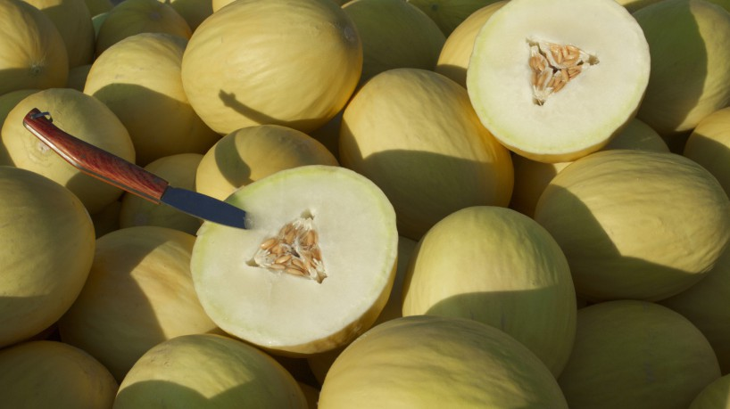
1
NOTÍCIAS INTERNACIONAIS
1.250 casos de hanseníase relatados no Sri Lanka até agora este ano
O Ministério da Saúde disse que 1.250 casos de hanseníase foram relatados no Sri Lanka nos últimos 10 meses. O diretor da Campanha Anti-Hanseníase, Dr. Prasad Ranaweera, disse que os casos incluem 131 crianças menores de 14 anos de idade.
Data da notícia: 27/11/2023
Encaminhamentos: Encaminhado alerta de rumor para Gerência de Controle de Doenças Negligenciadas (Tuberculose e Hanseníase)
Fonte: News 1st (Sri Lanka)
Salmonella: consumo de melão está diretamente ligado ao surto nos EUA
Autoridades de saúde dos Estados Unidos confirmam associação do surto de salmonella com o consumo de melão. A epidemia causou ao menos duas mortes em Minnesota até a última sexta-feira, 24. De acordo com autoridades locais, até a semana passada houveram 99 casos em 32 estados norte-americanos.
Data da notícia: 28/11/2023
Encaminhamentos: Encaminhado alerta de rumor para Coordenadoria de Vigilância Sanitária
Fonte: O Povo
Alerta de surto de estreptococo invasivo do grupo A emitido na Argentina
A Organização Pan-Americana da Saúde (OPAS) emitiu recentemente um Alerta Epidemiológico após um aumento no número de casos de infecção invasiva por estreptococos do grupo A (iGAS), especialmente em crianças.
Data da notícia: 30/11/2023
Encaminhamentos: Encaminhado alerta de rumor para Gerência do Núcleo de Vigilância Epidemiológica Hospitalar / Coordenadoria de Vigilância Epidemiológica
Fonte: Precision Vaccinations

Slide 3
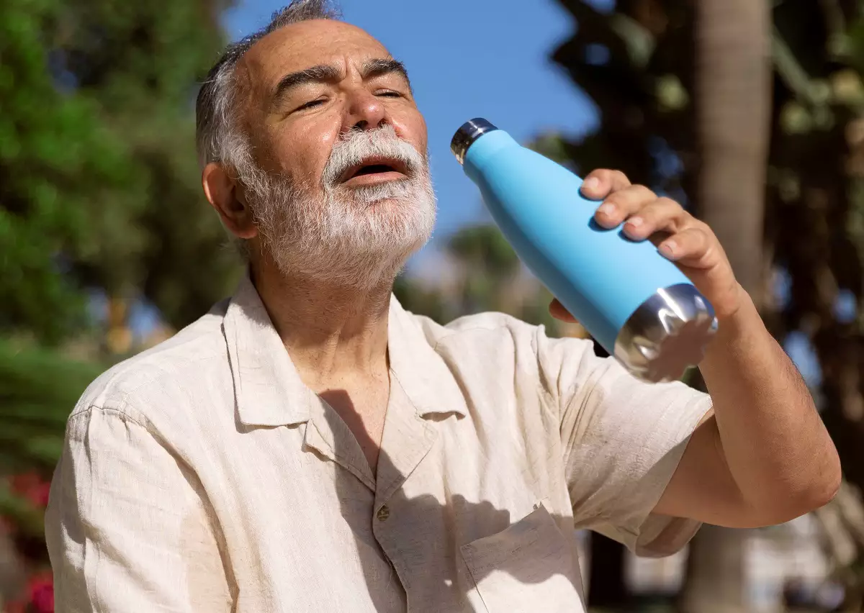
2
NOTÍCIAS NACIONAIS
Brasil deve registrar 704 mil casos de câncer ao ano entre 2023 e 2025
O Brasil deve registrar 704 mil casos novos de câncer ao ano no triênio 2023-2025, com destaque para as regiões Sul e Sudeste, que concentram cerca de 70% da incidência da doença. A previsão é do Instituto Nacional de Câncer (Inca) e foi divulgada em razão do Dia Nacional de Combate ao Câncer, lembrado nesta segunda-feira (27). O levantamento mostra que o tumor maligno mais incidente no Brasil é o de pele não melanoma (31,3% do total de casos), seguido pelos de mama feminina (10,5%), próstata (10,2%), cólon e reto (6,5%), pulmão (4,6%) e estômago (3,1%)
Data da notícia: 27/11/2023
Encaminhamentos: Encaminhado alerta de rumor para Gerência do Programa de Avaliação e Vigilância do Câncer / Coordenadoria de Ações em Saúde
Fonte: Ponta Porã em Dia
Número de mortes de idosos por calor aumenta no Brasil
Segundo um relatório feito pela revista The Lancet, o número de mortes de idosos por calor no Brasil aumentou 85% nas últimas três décadas, devido às altas temperaturas e às mudanças climáticas.
Data da notícia: 27/11/2023
Encaminhamentos: Encaminhado alerta de rumor para Gerência de Atenção à Pessoa Idosa / Coordenadoria de Ações em Saúde
Fonte: Liberal
Marília confirma terceira morte por meningite em 2023
Vítima é um idoso de 71 anos, que foi internado no dia 24 de setembro e morreu no dia 16 de novembro. Morte foi confirmada nesta segunda-feira (27), após uma avaliação laboratorial do Instituto Adolfo Lutz.
Data da notícia: 28/11/2023
Encaminhamentos: Encaminhado alerta de rumor para Gerência de Doenças Agudas e Exantemáticas
Fonte: G1

Slide 4
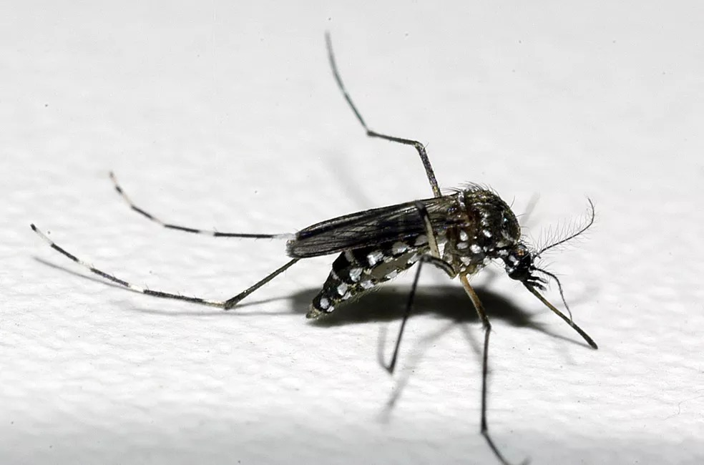
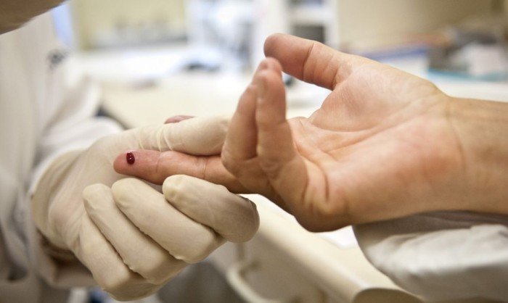
2
NOTÍCIAS NACIONAIS
Lacen identifica novos casos da dengue com sorotipo não registrado há mais de 15 anos em Pernambuco
Nesta terça-feira (28), o Laboratório Central de Saúde Pública de Pernambuco (Lacen) confirmou quatro amostras positivas para o sorotipo 3 da dengue, sem registro no Estado há mais de 15 anos.
Data da notícia: 28/11/2023
Encaminhamentos: Encaminhado alerta de rumor para Coordenadoria de Controle de Vetores / Gerência de Doenças Endêmicas
Fonte: Folha de Pernambuco
Casos de sífilis e de HIV/aids aumentam entre homens jovens
Dados do Ministério da Saúde indicam que o país vem registrando queda nos casos de HIV/aids, mas não entre homens de 15 a 29 anos. Nesta faixa, o índice tem aumentado, chegando, em 2021, a 53,3% dos infectados de 25 a 29 anos. Os números da pasta também registram crescimento dos casos de sífilis em homens, mulheres e gestantes.
Data da notícia: 01/12/2023
Encaminhamentos: Encaminhado alerta de rumor para Gerência de IST-AIDS e Hepatites Virais / Gerência de Atenção à Saúde do Homem/ Coordenadoria de Ações em Saúde
Fonte: Ponta Porã em Dia

Slide 5
3
NOTÍCIAS ESTADUAIS
Atendimentos de doenças respiratórias aumentam na UPA devido a mudanças climáticas
Um número elevado de pessoas tem tido agravamento de saúde devido às mudanças climáticas, principalmente, com as altas temperaturas, o que consequentemente, tem impactado no atendimento na Unidade de Pronto Atendimento (UPA), em Três Lagoas.De acordo com a coordenadora da UPA, Lílian Corazza, cerca de 65% dos pacientes que chegam à unidade relatam sintomas causados, indiretamente, pela temperatura, como sintomas gripais.
Data da notícia: 28/11/2023
Encaminhamentos: Encaminhado alerta de rumor para Gerência de Influenza e Doenças Respiratórias / Coordenadoria de Vigilância Ambiental e Toxicológica / Gerência de Vigilância em Saúde Ambiental relacionadas aos Desastres Naturais e Produtos Perigosos
Fonte: RCN67
4 mil vítimas da violência: uma mulher pede medida de urgência a cada 2 horas em Campo Grande
Mato Grosso do Sul segue entre os Estados com maior índice de violência doméstica no Brasil. Dados da Sejusp (Secretaria de Estado de Justiça e Segurança Pública) revelam que de janeiro a outubro de 2023 foram registrados 16.707 crimes desta natureza. Em Campo Grande, na Deam (Especializada de Atendimento à Mulher) foram mais de 7 mil boletins de ocorrência que resultaram na solicitação de mais de 4 mil Medidas Protetivas de Urgência.
Data da notícia: 28/11/2023
Encaminhamentos: Encaminhado alerta de rumor para Gerência de Atenção à Saúde da Mulher e às Pessoas em Situação de Violência / Gerência de Vigilância de Doenças e Agravos Não Transmissíveis
Fonte: Midiamax
Aumento de 44% em cirurgias bariátricas revela preocupações com a obesidade em Campo Grande
A "luta" contra a balança aflige muitos brasileiros. Dados do Ministério da Saúde indicam que a obesidade atinge 6,7 milhões de pessoas no Brasil. Nesse cenário, a cirurgia bariátrica surge como uma alternativa viável a quem procura uma melhor qualidade de vida. Em Campo Grande, o número de cirurgias desse tipo registrou um salto de 44% nos primeiros dez meses de 2023.
Data da notícia: 02/12/2023
Encaminhamentos: Encaminhado alerta de rumor para Gerência da Rede de Atenção à Saúde das Pessoas com Doenças Crônicas/ Gerência de Vigilância de Doenças e Agravos Não Transmissíveis
Fonte: Midiamax

Slide 6
Plantão CIEVS Estadual
DISQUE-NOTIFICA 0800-647-1650 (67) 98477-3435 (ligações, SMS, WhatsApp - 24 horas) (67) 3318-1823 (expediente) E-NOTIFICA cievs.ms@hotmail.com (24 horas) cievs@saude.ms.gov.br (expediente)
ENDEREÇO Rua Delegado Osmar de Camargo, s/nº, Parque dos Poderes - Jardim Veraneio CEP: 79.037-108 - Campo Grande / MS
Governador do Estado de Mato Grosso do Sul | Eduardo Correa Riedel
Secretário de Estado de Saúde | Maurício Simões Corrêa
Secretária de Estado de Saúde Adjunta | Crhistinne Cavalheiro Maymone Gonçalves
Superintendente de Vigilância em Saúde | Larissa Domingues Castilho de Arruda
Coordenadora de Emergências em Saúde Pública | Karine Barbosa
Elaboração | Roselene Lopes de Oliveira Daniel Henrique Tsuha Karine Barbosa Carolina Azambuja Cavalcante Rossi

